Slide 1
Minicurso “Charles Chaplin: entre a vida e a obra, entre a poesia e a política”
Diogo Rossi Ambiel Facini
CCEV
2025

Slide 2

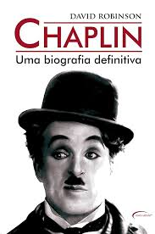
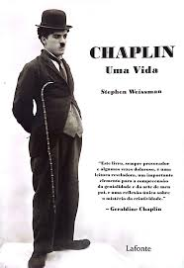
Algumas leituras

Slide 3
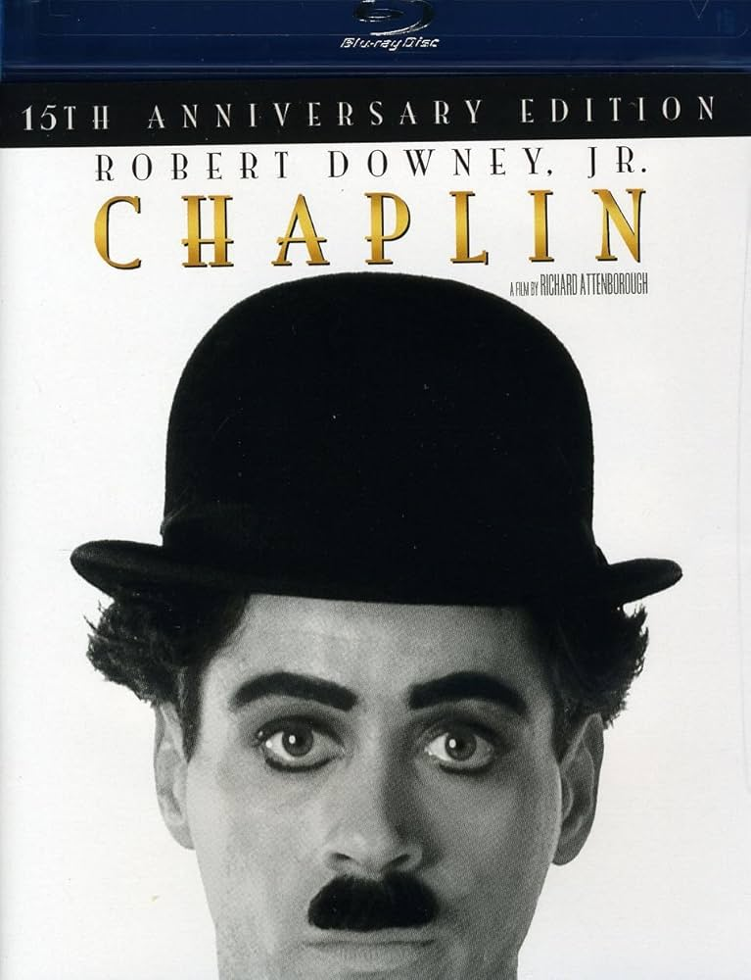
A vida de Chaplin foi levada às telas no filme Chaplin, dirigido por Richard Attenborough e lançado em 1992. Quem interpreta Chaplin nessa obra é Robert Downey Jr.

Slide 4
Aula 1: A infância, a mocidade e os curtas-metragens: a obra se desenvolve rapidamente
O que veremos na aula de hoje:
A infância pobre e a família disfuncional;
A vida artística desde muito cedo;
A entrada no grupo de Fred Karno e a chegada aos EUA;
O começo na indústria do cinema, trabalhando com Mack Sennett;
Corrida de automóveis para meninos (1914): Carlitos surge;
Trabalhando na Essanay: o controle aumenta e surge o pathos;
Trabalhando na Mutual: as primeiras obras primas - Carlitos e os objetos.
Trabalhando na First National: dono de sua obra;
A transição para os longas-metragens e a criação de United Artists.

Slide 5
A infância difícil de Charles Chaplin
Nasceu em 16 de abril de 1889, em Londres.
Filho de Hannah Hill Chaplin com Charles Chaplin (pai).
Seus meio-irmãos eram Sydney Chaplin e George Wheeler Dryden.
Seus pais eram artistas do Music Hall londrino, principalmente cantores.
O pai de Chaplin chegou a fazer sucesso, mas logo teve problemas com o alcoolismo. Seus pais se separam rapidamente.
A carreira de Hannah não durou muito tempo, por causa de problemas vocais. Com isso, Chaplin e Sydney viviam com a mãe em uma vida de dificuldades, sobrevivendo com pequenos serviços de costureira da mãe.
Hannah rapidamente passa a demonstrar problemas mentais, sendo algumas vezes internada em instituições psiquiátricas.
Com isso, Chaplin teve que passar algumas temporadas em orfanatos.

Slide 6
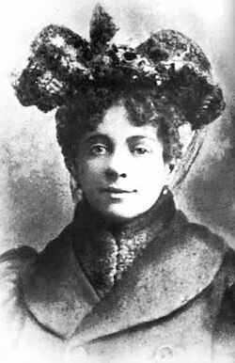
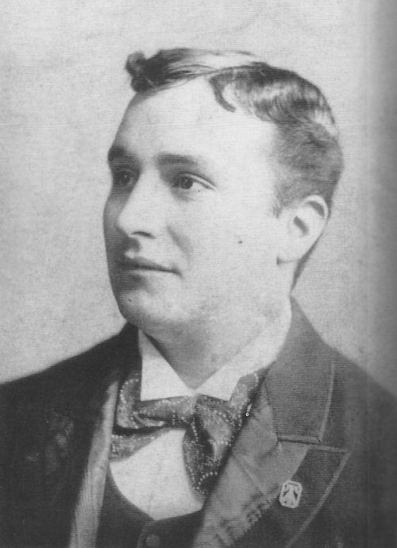
Os pais de Chaplin

Slide 7
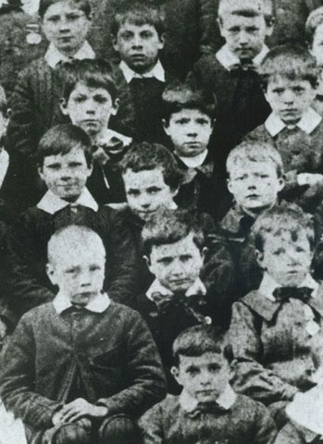
Chaplin, com sete anos, na Central London School for Paupers

Slide 8
O início nas artes
Sua primeira apresentação, pontual, ocorreu com cinco anos de idade, substituindo a sua mãe, mas com 9 anos começou a demonstrar interesse real na atividade artística;
Entre 1899 e 1900, juntou-se ao grupo Eight Lancashire Lads, que faziam danças de sapateado.
Aos 13 anos, abandonou a escola para focar no trabalho artístico.
Em 1903, iniciou uma turnê muito bem sucedida na peça Sherlock Holmes, ficando até 1906.
Entre 1906 e 1907, faz números cômicos no Casey’s Circus, tornando-se a estrela do grupo, com 18 anos.
Em 1908, ajudado pelo irmão Sydney, junta-se à famosa companhia cômica de Fred Karno, ganhando rapidamente destaque na companhia.

Slide 9
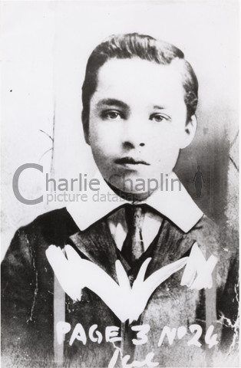
Chaplin com 9 ou 10 anos, na época em que trabalhou com os Eight Lancashire Lads.

Slide 10
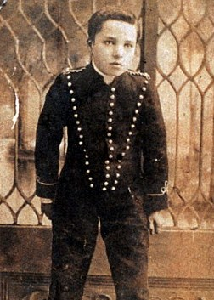
Chaplin em uma apresentação da peça Sherlock Holmes (1903), na qual alcançou um dos primeiros sucessos.

Slide 11
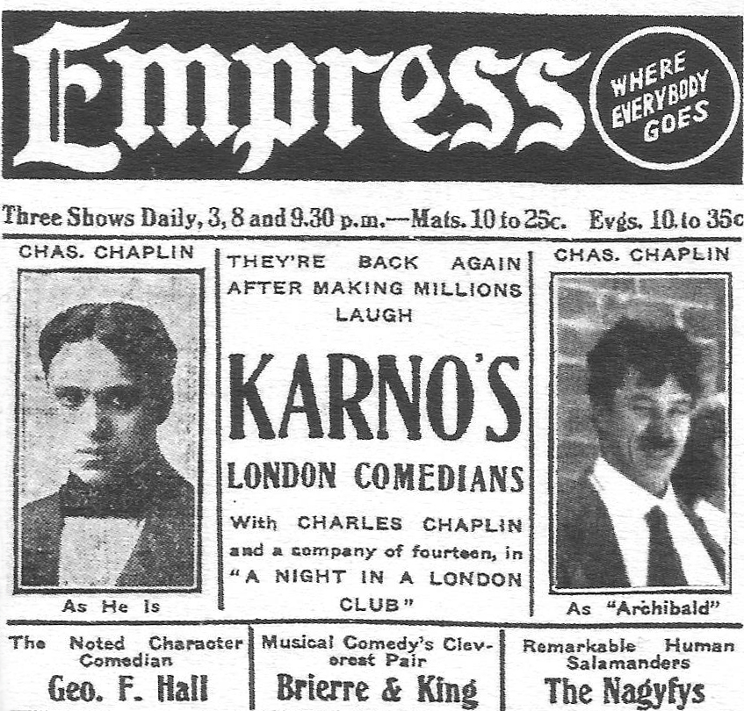
Anúncio de turnê americana de Chaplin com a companhia de Fred Karno, em 1913.

Slide 12
O começo no cinema, na Keystone (35 filmes)
Fez bastante sucesso interpretando um bêbado em uma peça chamada A night in an english music hall. Essa peça fez tanto sucesso que a sua turnê passou duas vezes pelos EUA, onde Chaplin chamou a atenção da nascente indústria do cinema.
Em setembro de 1913, assina com a companhia Keystone, na época o maior estúdio voltado a comédias, comandado por Mack Sennett.
Em 1914, lança seu primeiro filme, Making a LIving (Carlitos repórter), em que interpreta um golpista. Apesar do nome em português, Carlitos só surgiria de fato no segundo filme, Corridas de automóveis para meninos.
A invenção de Carlitos, de fato, ocorreu no filme Mabel’s strange predicament (Carlitos no hotel); porém, esse filme foi lançado depois.

Slide 13
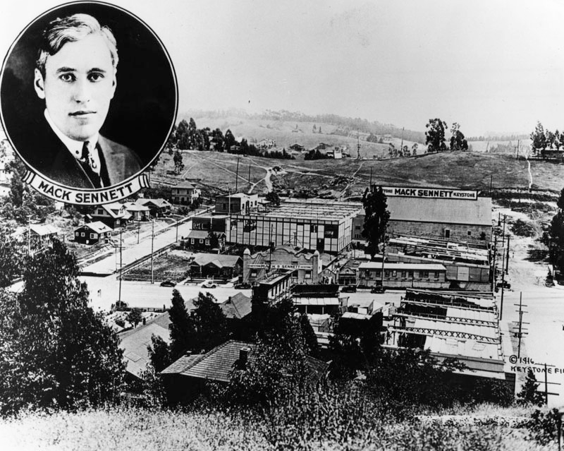
Os estúdios Keystone e Mack Sennett

Slide 14
A criação de Carlitos
“Eu queria que tudo fosse uma contradição: as calças largas, o casaco apertado, o chapéu pequeno e os sapatos grandes […] acrescentei um pequeno bigode, que, raciocinei, acrescentaria idade sem esconder minha expressão. Eu não tinha ideia do personagem. Mas no momento em que eu estava vestido, as roupas e a maquiagem me fizeram sentir a pessoa que ele era. Comecei a conhecê-lo e, quando entrei no palco, ele nasceu totalmente” (Chaplin, em Minha Vida).

Slide 15
O início do sucesso no cinema
No começo de sua atividade no cinema, Chaplin teve participações menores em filmes protagonizados por outras pessoas, principalmente por Mabel Normand, então estrela do estúdio e já diretora. Nesse período, produzia-se por volta de 1 filme por semana.
Chaplin começou a dar sugestões na criação das obras e a entrar em confronto com os diretores, principalmente com Normand, o que levou a sérias brigas e a ameaças de expulsão, sobretudo no filme Mabel at the wheel (Carlitos banca o tirano). Mack Sennett voltou atrás, porém, quando viu que havia uma grande demanda de filmes de Carlitos por parte dos exibidores.
Com isso, Chaplin conseguiu dirigir o seu próximo filme, Caught in the rain (Carlitos e a sonâmbula), que foi um grande sucesso.
A partir de então, Chaplin dirigiu quase todos os seus filmes, já buscando imprimir um estilo seu, mais lento e trabalhado.

Slide 16
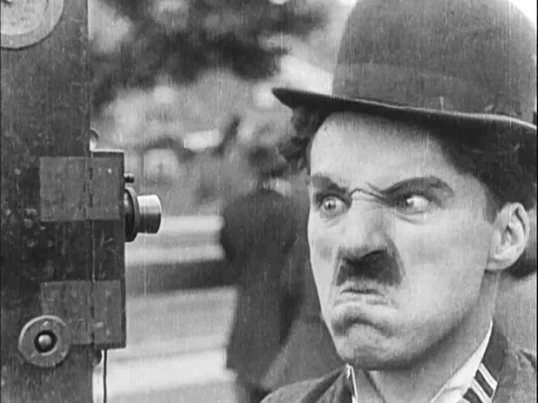
Primeira aparição pública de Carlitos, em Corrida de automóveis para meninos (1914)

Slide 17
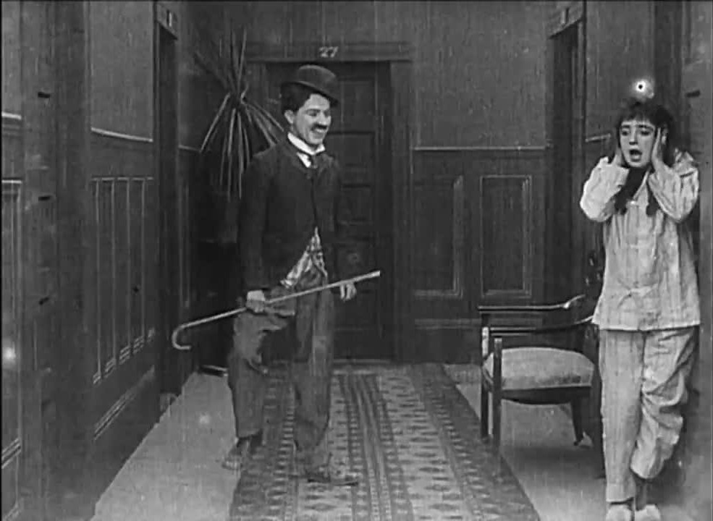
A criação de fato do personagem ocorreu em Carlitos no hotel (Mabel’s strange predicament), de 1914

Slide 18
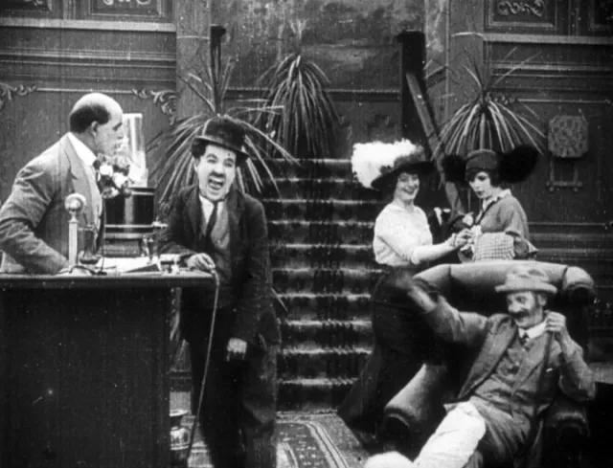
O primeiro filme dirigido por Chaplin foi Carlitos e a sonâmbula (Caught in the Rain), de 1914

Slide 19
Essanay: surge o pathos chapliniano (15 filmes)
Entre 1915 e 1916, Chaplin atuou na companhia Essanay.
Nela, trabalhou com um elenco mais estável e conheceu aquela que foi o par romântico no maior número de seus filmes, Edna Purviance, que participou de 35 obras.
Os filmes agora levavam mais tempo para serem produzidos e também tinham um ritmo mais lento, com menos correrias.
Carlitos também começa a desenvolver uma nova persona: de violento e cruel, e passa a ter um comportamento mais solidário e romântico.
O vagabundo (1915) marca uma virada em sua obra e na próxima comédia: há a mistura entre comédia e pathos (o apelo às emoções do público). Carlitos é uma figura mais gentil e sofre. Humor e sentimento se confundem.

Slide 20
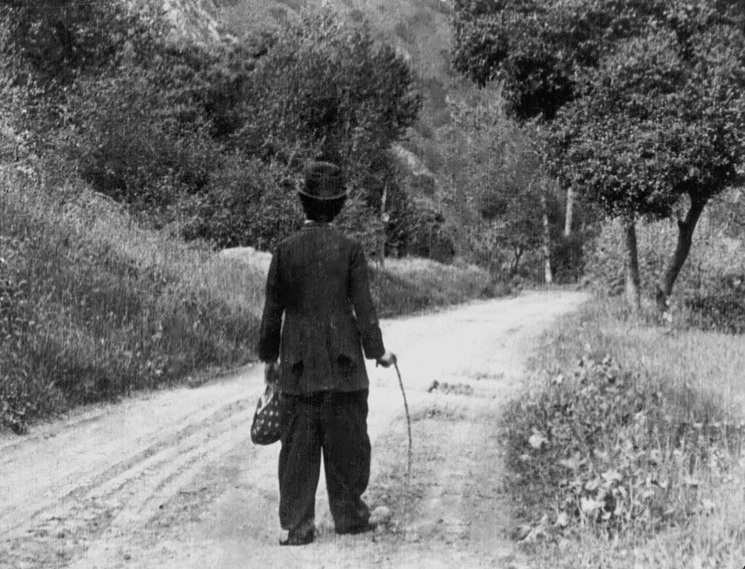
O encerramento de O vagabundo (1915), além da importância pela intensidade emocional, foi retomado em outras obras de Chaplin, estabelecendo uma espécie de motivo artístico.

Slide 21
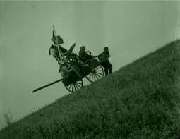
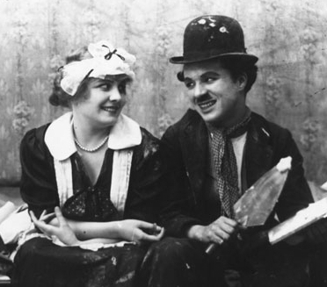
À esquerda: Carlitos na atividade (Work) (1915), traz um esboço de crítica social, ao mostrar a exploração do trabalhador Carlitos. À direita: Chaplin e Edna Purviance no mesmo filme.

Slide 22
Mutual: controle e genialidade (12 filmes)
Foi construído um estúdio para Chaplin. Ele já era um fenômeno global, e assinou um dos maiores contratos da época;
Apesar de assinar contrato para produzir um filme por mês, suas produções eram cada vez mais demoradas.
Algumas obras primas iniciais surgiram nesse período, como Rua da paz, Casa de penhores e O Imigrante.
Seus filmes também passaram a ser mais variados e mais estruturados narrativamente.
Nesse período se desenvolve uma característica fundamental da sua comédia: o trabalho com os objetos, em que são dados novos sentidos e novas funções a eles.
Nessa fase também ganha mais força a crítica social, principalmente em Rua da paz (pobreza) e O imigrante (imigração e violência policial).

Slide 23
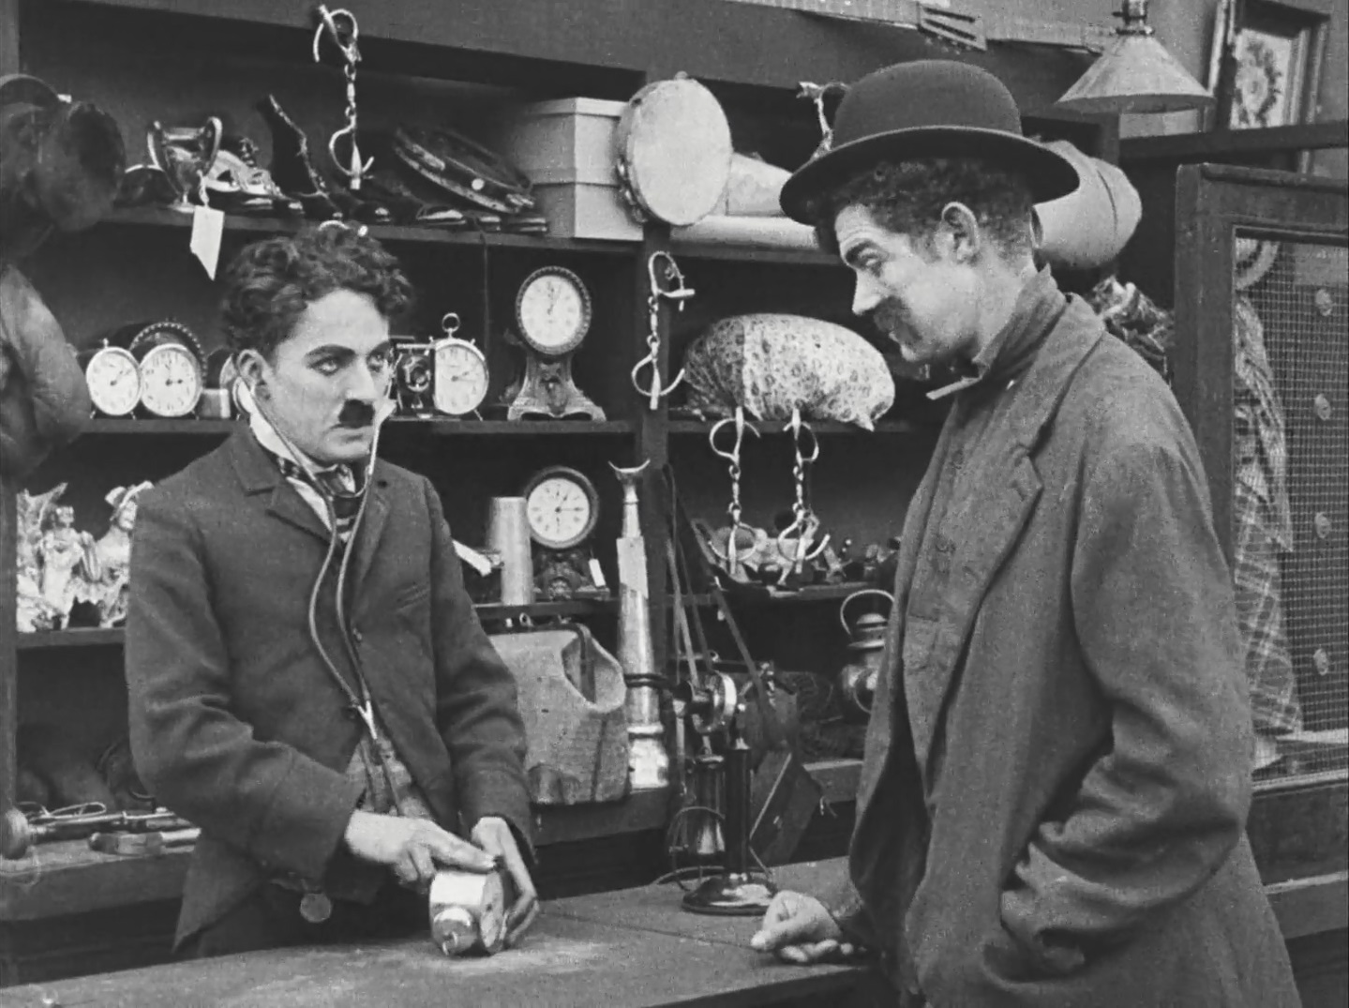
Casa de penhores (1916)

Slide 24
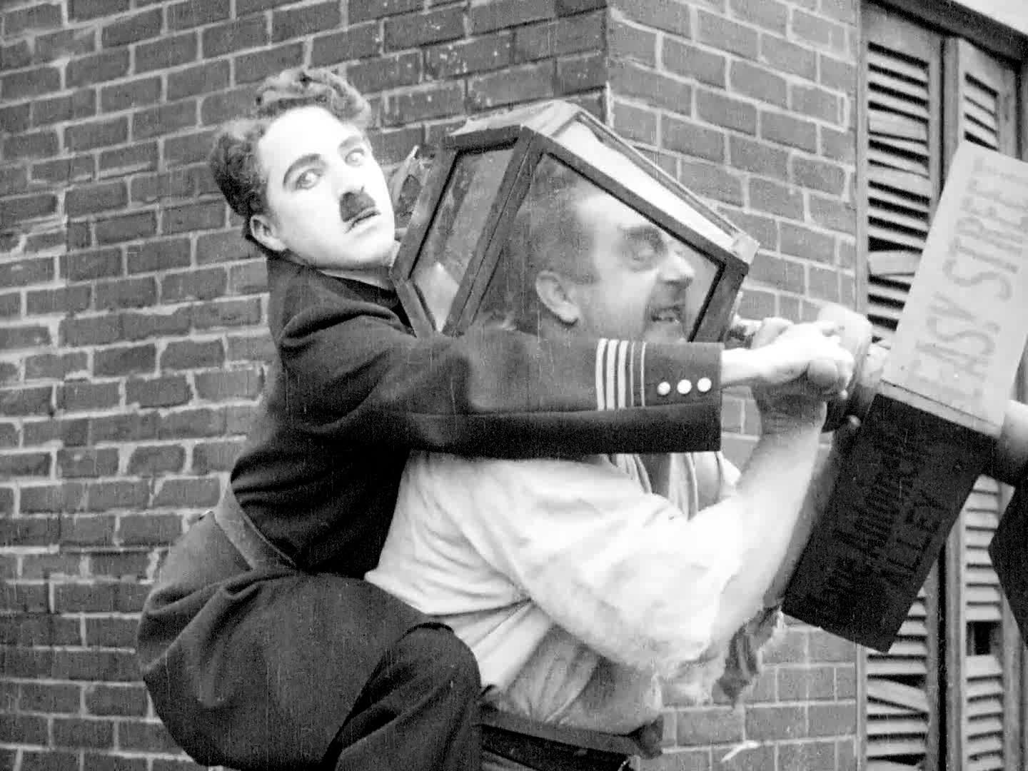
Rua da Paz (1917)

Slide 25
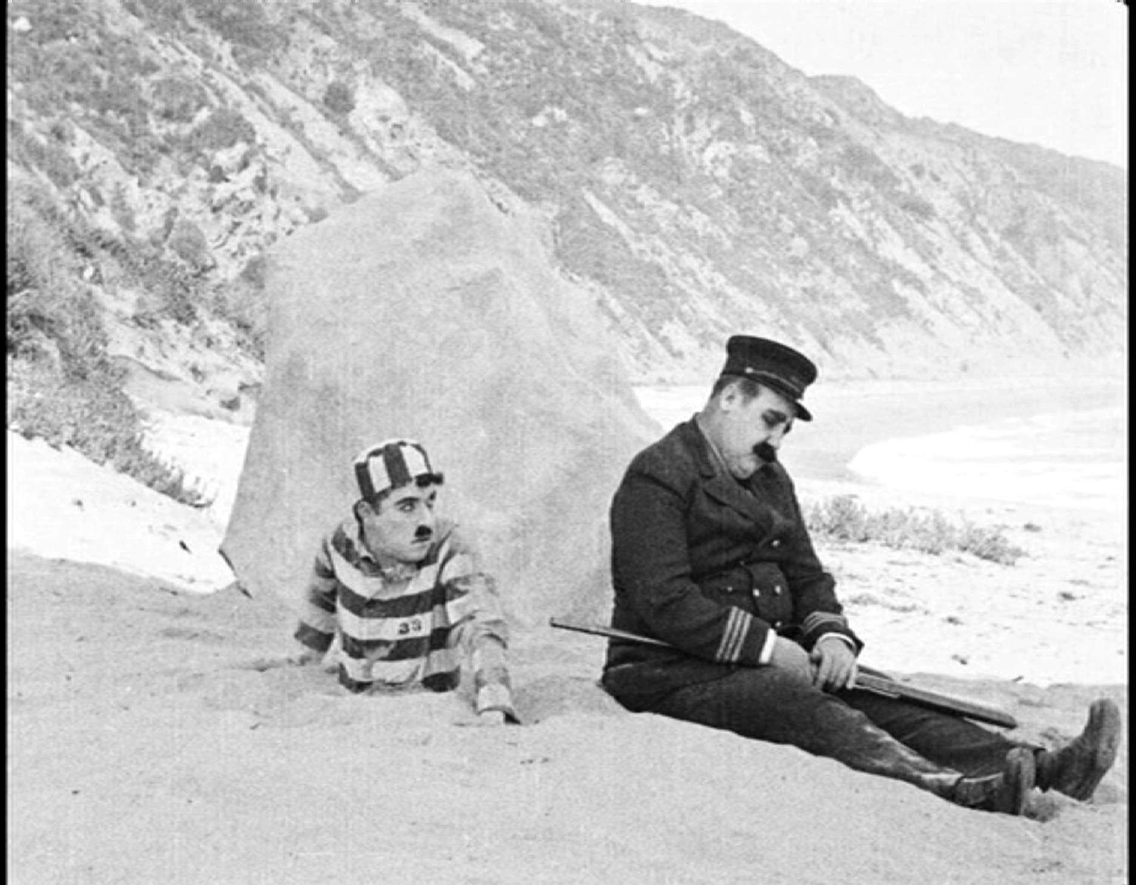
O aventureiro (1917)

Slide 26
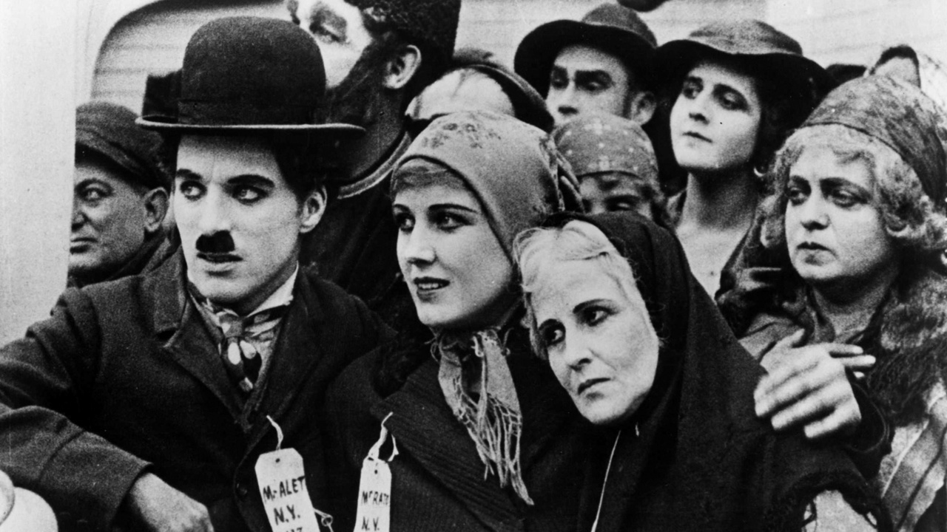
O imigrante (1917)

Slide 27
First National: os roteiros se desenvolvem (8 filmes)
Foi dada liberdade de produção quase total a Chaplin.
Ele construiu seus próprios estúdios, Charles Chaplin Studios, em 1918.
Nessa fase, ele procurou aprofundar o seu personagem Carlitos, cada vez mais humanizado, e complexificar os roteiros, mais estruturados.
O primeiro filme desse período foi Vida de cachorro, no qual se destaca a relação entre Carlitos e seu amigo animal.
Chaplin foi cobrado por não se alistar no exército britânico na Primeira Guerra Mundial. Em 1918, lança porém uma obra que aborda o tema: Ombro Armas, na qual Carlitos interpreta um soldado inglês.
Nesse período, se casou com Mildred Harris e ela deu à luz um filho, mas a criança morreu três dias depois. Esses acontecimentos marcam a produção da próxima obra…

Slide 28
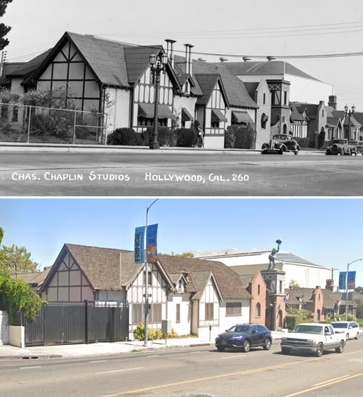
Chaplin Studios, na época e hoje

Slide 29
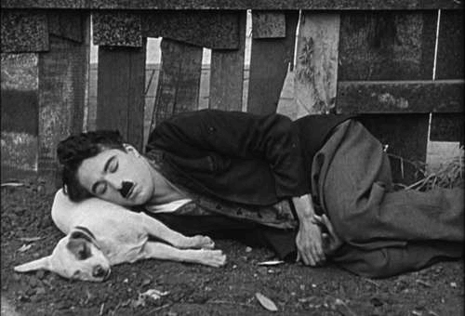
Vida de cachorro (1918)

Slide 30
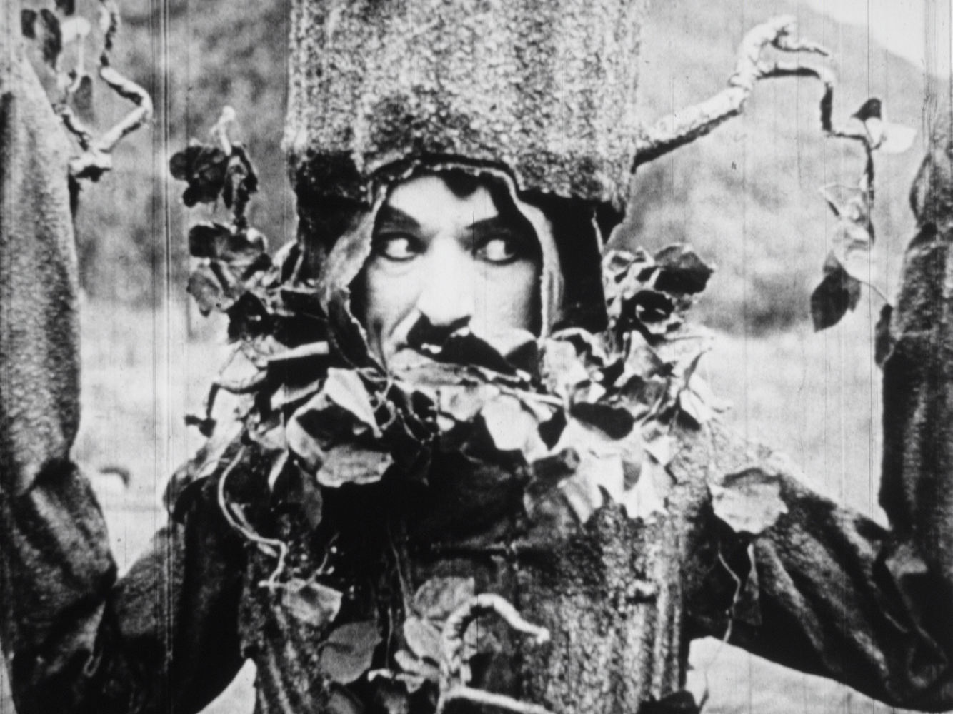
Ombro, armas (1918)

Slide 31
O garoto (1921)
Em sua obra seguinte, O garoto (1921), Chaplin aprofunda ainda mais a mistura entre comédia e drama e a humanização de Carlitos.
Ele encontra o ator-mirim Jackie Coogan, de apenas 4 anos, com o qual mantém uma ótima relação, e o escala no filme.
Coogan foi uma das primeiras estrelas-mirins do cinema e sofreu com o abuso financeiro por parte dos pais, o que levou até mesmo à criação de uma lei de proteção a esses atores muito jovens.
Nesse filme, Carlitos encontra um bebê abandonado e se torna uma espécie de pai para ele, desenvolvendo uma verdadeira afeição pela criança.
A obra explora temas sociais, como a pobreza, e questões mais sentimentais, como a (quase inevitável) separação entre pai e filho.
O filme começava com o seguinte intertítulo: “Um filme com um sorriso - e, talvez, uma lágrima”.
Com 68 minutos, foi a obra mais longa de Chaplin até então, e um imenso sucesso.

Slide 32
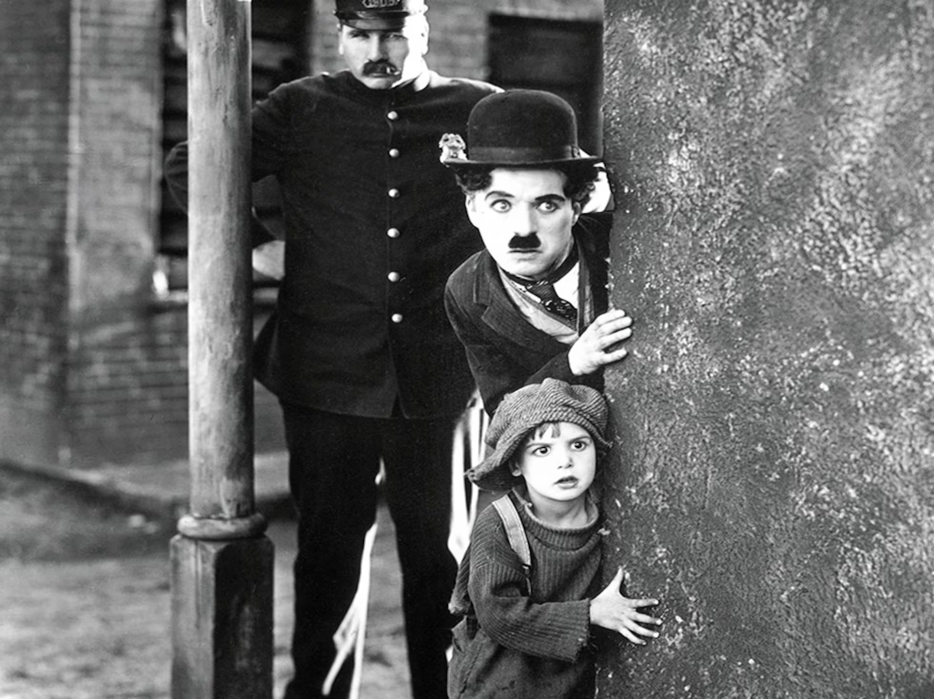
O garoto (1921)

Slide 33
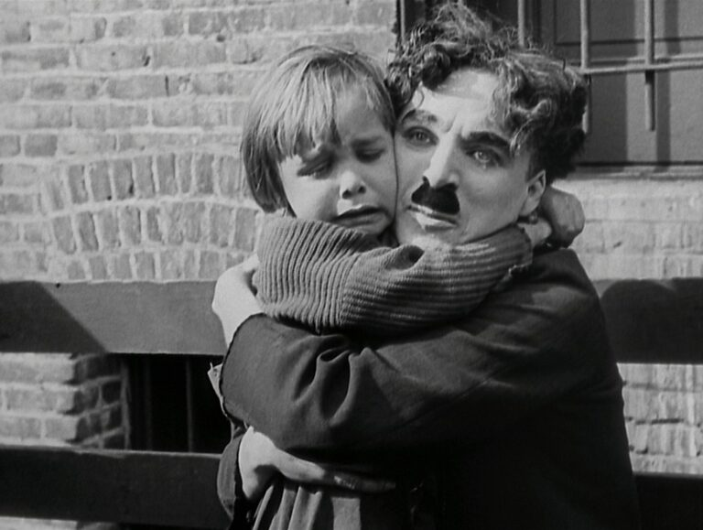
O garoto (1921)

Slide 34
Últimos filmes no estúdio e criação da United Artists
Em 1919, Chaplin, junto com mais três artistas famosos de Hollywood (Mary Pickford, Douglas Fairbanks e D. W. Griffith), fundou a United Artists, para distribuir seus próprios filmes, em uma iniciativa inovadora para a época, com o objetivo de ganhar controle total sobre a produção e a distribuição.
Chaplin, porém, ainda estava sob contrato com a First National e foi obrigado a cumpri-lo. Entre suas últimas obras nesse período, destaca-se inicialmente Dia de Pagamento, com suas gags engenhosas.
Mais surpreendente ainda é Pastor de Almas (1923). Nesse filme, menos sentimental e mais ambíguo, Carlitos é um fugitivo da cadeia que, para fugir da polícia, disfarça-se de pastor e começa a viver em uma cidadezinha.
Essa obra apresenta um roteiro mais extenso e sofisticado, com um final ambíguo.

Slide 35
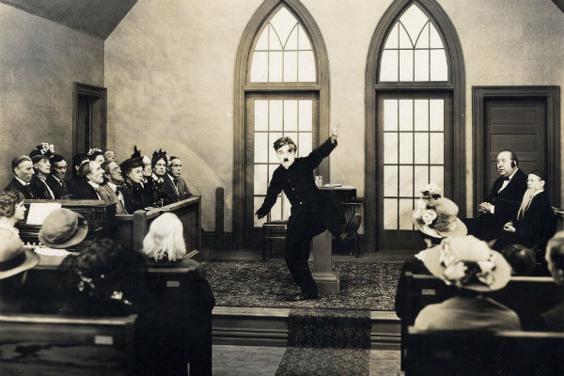
Pastor de almas (1923)

Slide 36
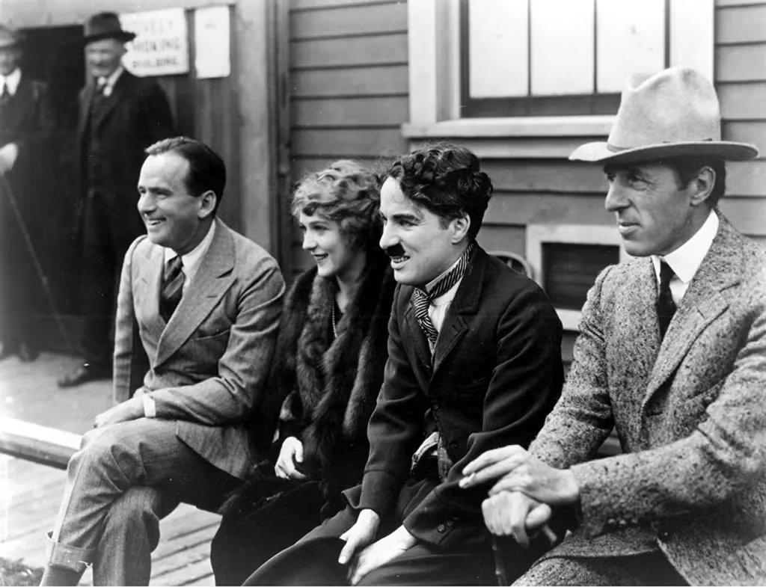
Os criadores da United Artists. Da esquerda para a direita: Douglas Fairbanks, Mary Pickford, Chaplin e D. W. Griffith.

